Slide 1
Estereotipos en la publicidad
Comprender estereotipos en la publicidad
Confeccionar un afiche publicitario

Slide 2
El afiche
El afiche es un material gráfico cuyo objetivo es transmitir un mensaje. Esta representación visual está integrada por imágenes y textos breves que pretenden captar la atención del público e inducirlo a adoptar conductas sugeridas por el mensaje.
Sus características son las siguientes:
Es llamativo
Se debe entender a primera vista.
Comunica un mensaje de interés.
Se graba en la memoria.

Slide 3
¿ Cómo se hace un afiche?
Determina el objetivo, qué es lo que se quiere comunicar.
Determina o ten en cuanta a quiénes va dirigido.
Crea un slogan, frase publicitaria corta que resume lo más importante, debe ser fácil de comprender , de recordar
Incorpora una imagen
Utiliza diseño acorde

Slide 4
afiche
PRODUCTO U OBJETO
SLOGAN

Slide 5
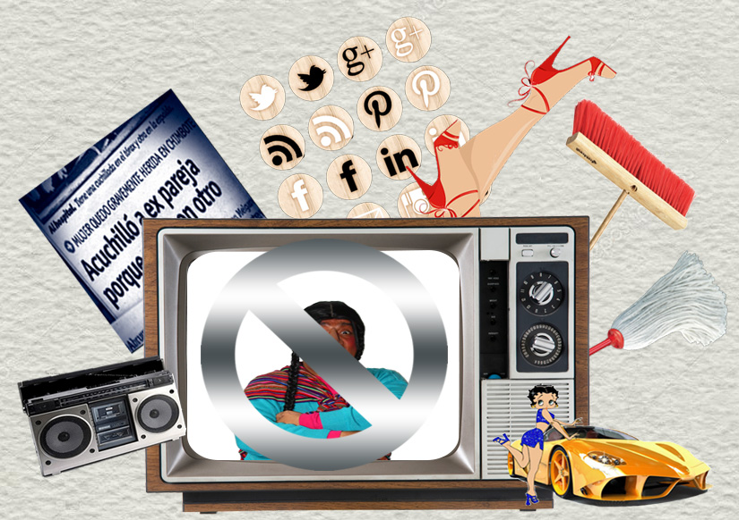
¡Recordemos! TIPOS DE ESTEREOTIPOS (COPIAR EN EL CUADERNO)
1.RACIAL ETARIO sobre la apariencia física.
2.GÉNERO
sobre los roles de los femenino y masculino.
3.DE CLASE POLITICO ideología preconcebida
4.RELIGIOSO
sobre los valores y costumbres de las religiones
6. DE CLASE
sobre la clase social y el nivel cultural.
5.PAÌS
Sobre los integrantes de cada país

Slide 6
¿ QUÉ TIPO DE ESTEREOTIPO SE PRESENTA EN EL AFICHE?

Slide 7
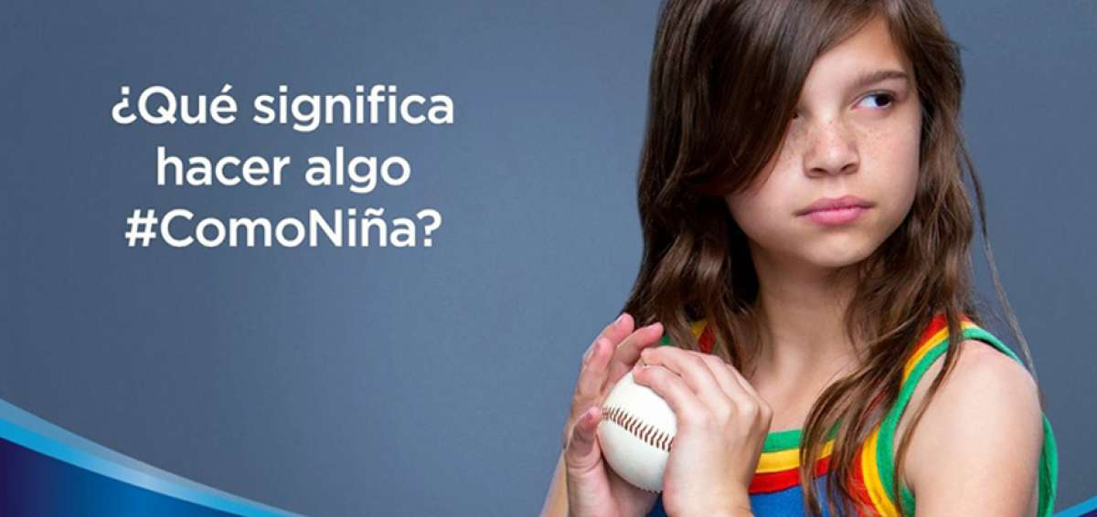
¿Con qué estereotipo se rompe en el afiche?

Slide 8
¿Con qué estereotipo se rompe en el afiche?

Slide 9
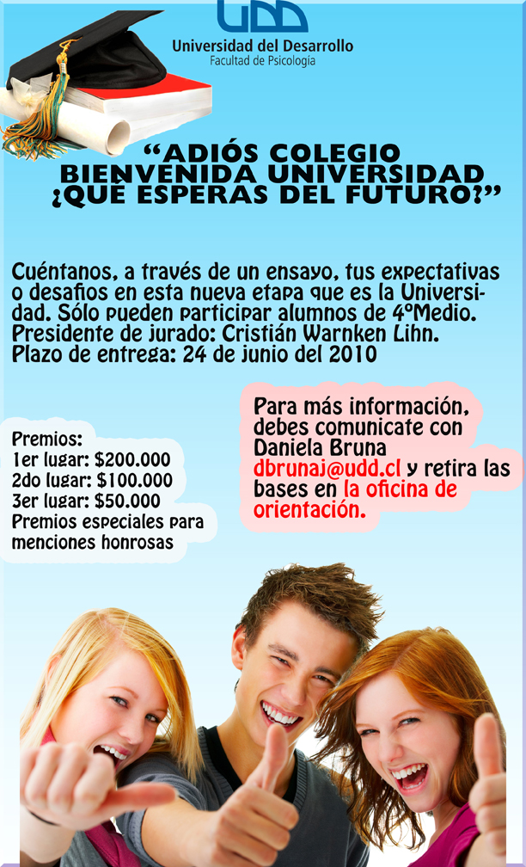
¿ QUÉ TIPO DE ESTEREOTIPO SE PRESENTA EN EL AFICHE?

Slide 10
¿Con qué estereotipo se rompe en el afiche?

Slide 11
¿Con qué estereotipo se rompe en el afiche?

Slide 12
Actividad (nota acumulativa)
Confecciona un afiche considerando lo siguiente:
Selecciona un tipo de estereotipo ( 2 puntos)
El afiche seleccionado debe romper con el estereotipo. ( 10 puntos)
Público Objetivo ( 6 puntos)
Uso de slogan (frase llamativa) ( 6 puntos)
Imagen y diseño ( 6 puntos)
Creatividad ( 6 puntos)
Entrega puntual ( 5 puntos)

